Slide 1
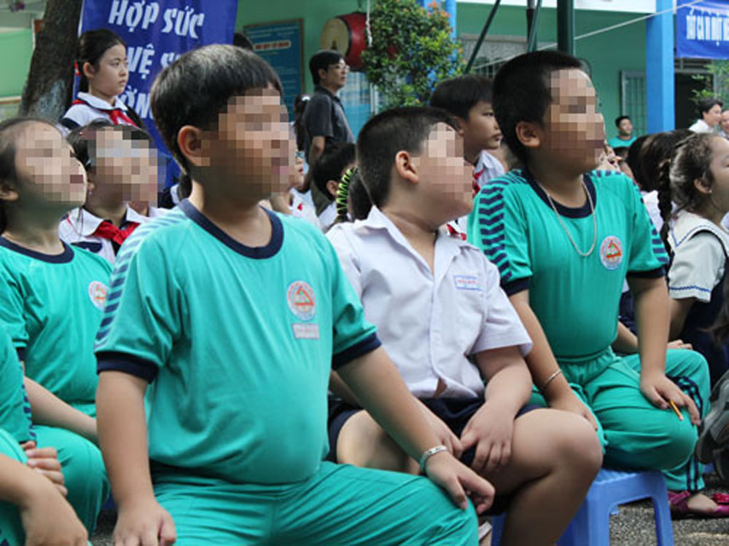
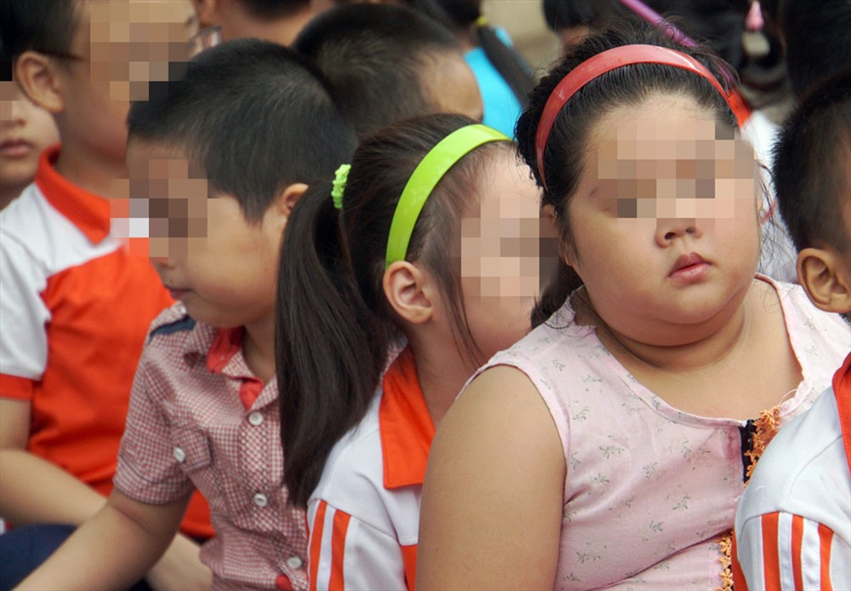

SỞ Y TẾ HÀ NỘI
Trung tâm Kiểm soát Bệnh tật
CHẾ ĐỘ DINH DƯỠNG VÀ VẬN ĐỘNG
CHO TRẺ THỪA CÂN – BÉO PHÌ
Ở LỨA TUỔI HỌC ĐƯỜNG

Slide 2
Mục tiêu học tập
1. Trình bày được Định nghĩa, Nguyên nhân, Hậu quả và Phương pháp đánh giá trẻ em TCBP ở lứa tuổi học đường
2. Nêu được các cách can thiệp phòng chống TCBP ở trẻ em lứa tuổi học đường.
3. Thực hành tư vấn dinh dưỡng cho người chăm sóc trẻ TCBP ở lứa tuổi học đường.

Slide 3
PHẦN I:
THỪA CÂN BÉO PHÌ VÀ CÁC PHƯƠNG PHÁP ĐÁNH GIÁ

Slide 4
1. Thừa cân, béo phì là gì?
Tổ chức YTTG định nghĩa Thừa cân, béo phì như sau:
Thừa cân là tình trạng cân nặng vượt quá cân nặng chuẩn “nên có” so với chiều cao.
Béo phì là tình trạng tích lũy mỡ thái quá và không bình thường một cách cục bộ hay toàn thể tới mức ảnh hưởng xấu tới sức khoẻ.

Slide 5
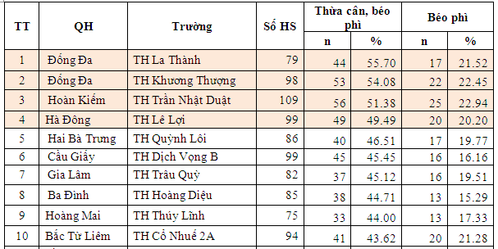
- Một số trường tiểu học tại Hà Nội có tỷ lệ học sinh lớp 5 (10-11 tuổi) mắc TCBP năm 2021:
Thực trạng thừa cân, béo phì ở trẻ em
- Tỷ lệ TCBP trẻ em vị thành niên ở Hà Nội đã tăng 6,8% trong 5 năm qua, từ 18,6% (năm 2017) lên 25,4% (năm 2021).

Slide 6
2. Nguyên nhân gây TCBP
Nguyên nhân
Béo phì
đơn thuần
Dinh dưỡng
Vận động
Béo phì bệnh lý
Rối loạn chuyển hóa bẩm sinh
Di truyền
Ngủ ít
Suy tuyến giáp, cường insulin, cường tuyến thg thận
Dùng thuốc corticoid
Notes:
Có 2 nguyên nhân chính:
Béo phì đơn thuần còn gọi là béo phì do dinh dưỡng, rất hay gặp ở cộng đồng.
Béo phì bệnh lý: do các rối loạn chuyển hóa của cơ thể thông qua vai trò của hệ thần kinh và hệ nội tiết, chỉ chiếm tỷ lệ rất nhỏ.
Nguyên nhân của béo phì đơn thuần là hậu quả của nhiều yếu tố kết hợp , là sự tương tác giữa di truyền và môi trường. Nguyên nhân chủ yếu là do thay đổi cân bằng năng lượng: năng lượng ăn vào lớn hơn năng lượng tiêu hao dẫn đến hậu quả tích lũy mỡ thừa.

Slide 7
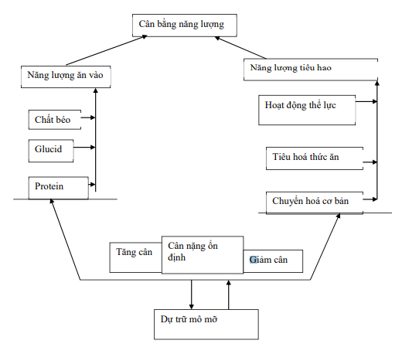
2. Nguyên nhân gây TCBP
Notes:
Có 2 nguyên nhân chính:
Béo phì đơn thuần còn gọi là béo phì do dinh dưỡng, rất hay gặp ở cộng đồng.
Béo phì bệnh lý: do các rối loạn chuyển hóa của cơ thể thông qua vai trò của hệ thần kinh và hệ nội tiết, chỉ chiếm tỷ lệ rất nhỏ.
Nguyên nhân của béo phì đơn thuần là hậu quả của nhiều yếu tố kết hợp , là sự tương tác giữa di truyền và môi trường. Nguyên nhân chủ yếu là do thay đổi cân bằng năng lượng: năng lượng ăn vào lớn hơn năng lượng tiêu hao dẫn đến hậu quả tích lũy mỡ thừa.

Slide 8
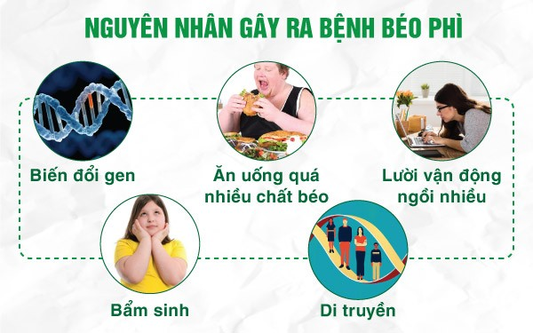
2. Nguyên nhân gây TCBP
2 nhóm can thiệp được
Notes:
Di truyền: trẻ mang một số gen trong các nhóm gen như nhóm gen kích thích sự ngon miệng,nhóm gen liên quan đến tiêu hao năng lượng, nhóm gen điều hoà chuyển hoá, nhóm gen liên quan đến sự biệt hoá và phát triển tế bào mỡ. Những trường hợp này thường gặp ở trẻ có bố mẹ bị thừa cân-béo phì.
Chế độ ăn: Khẩu phần ăn vào vượt quá nhu cầu năng lượng của cơ thể, do đó năng lượng dư thừa được chuyển thành mỡ tích lũy trong các tổ chức.
Hoạt động thể lực: Ít hoạt động thể lực, giảm hoạt động (thể dục thể thao, đi bộ, bơi lội, đi xe đạp…); tăng hoạt động tĩnh (xem vô tuyến, chơi điện tử…) làm giảm tiêu hao năng lượng, tăng tích lũy mỡ và rối loạn hoạt động của các hormon.
Ngủ ít: Hormon tăng trưởng có liên quan đến hoạt động tiêu mỡ, quá trình này diễn ra mạnh nhất vào ban đêm khi ngủ, do vậy nếu mất ngủ sẽ làm giảm tiêu mỡ đồng thời rối loạn quá trình sản xuất các hormon điều hòa ăn uống, giảm sản xuất leptin giúp não có cảm giác no nhưng tăng sản xuất ghrelin kích thích thèm ăn nên trẻ ăn nhiều.

Slide 9
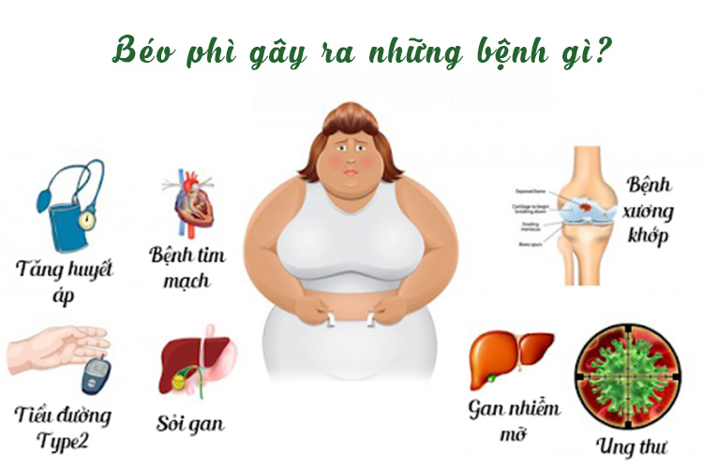
3. Hậu quả Thừa cân béo phì

Slide 10
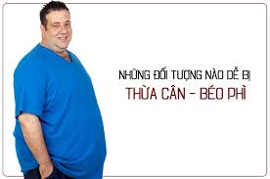
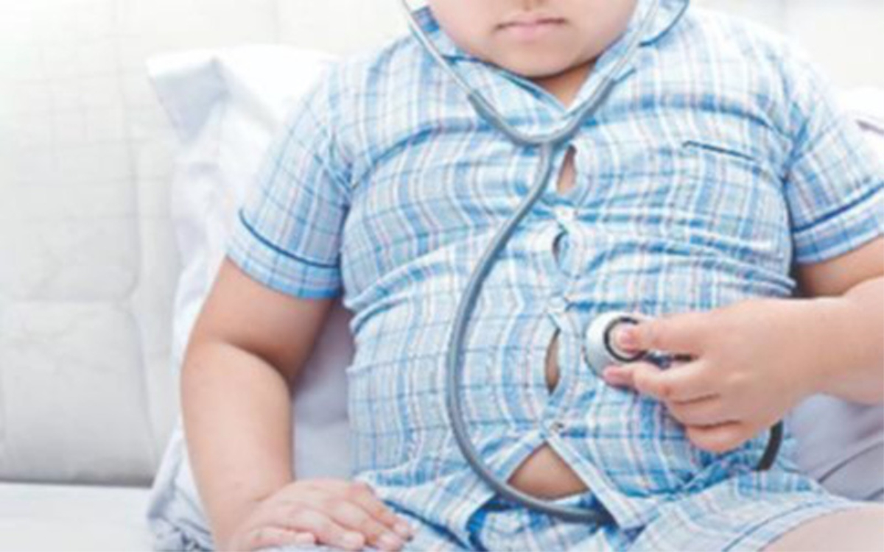
3. Hậu quả Thừa cân béo phì
Ảnh hưởng chất lượng cuộc sống
* Bệnh nhi 9t (HN), chỉ số HbA1c 11,7% => điều trị suốt đời

Slide 11
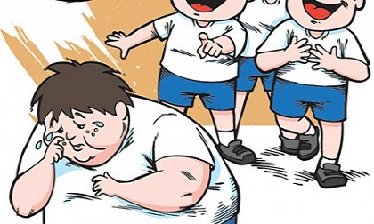
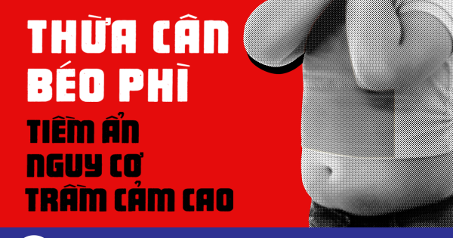
3. Hậu quả Thừa cân béo phì
Ảnh hưởng đến tâm lý của trẻ

Slide 12
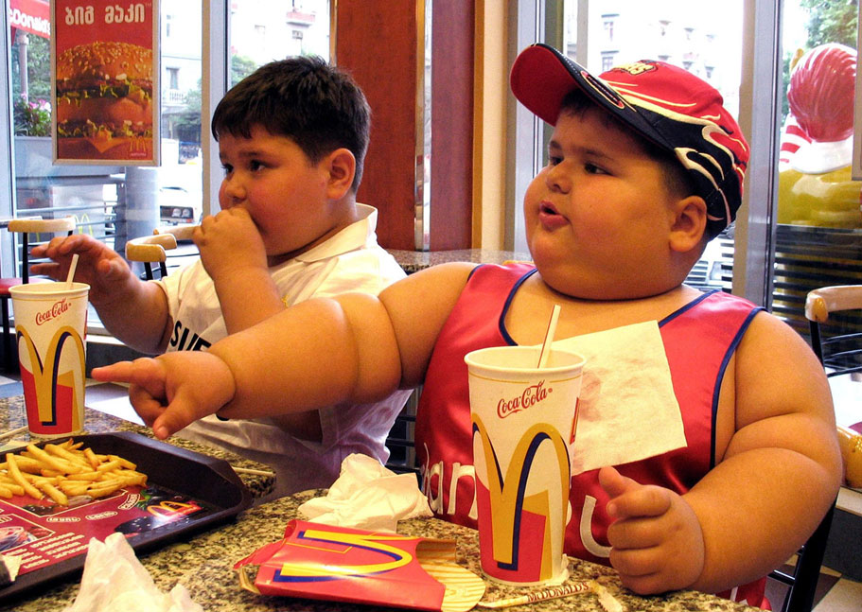
Nhận biết trẻ TC - BP
- Tăng cân rất nhanh so với bạn bè cùng lứa.
- Cổ có ngấn mỡ lớn.
- Mặt tròn, má phính và xệ.
- Mỡ bụng dày, mỡ bẹn, ngực, đùi, nách đều nhiều.
- Vết rạn da đùi, vết đen ở các nếp gấp da

Slide 13
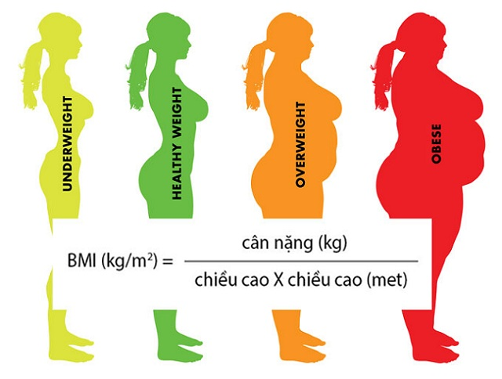
4. Phương pháp đánh giá của TCBP ở trẻ em lứa tuổi học đường
Cách tính BMI:
Câu hỏi thảo luận:
Một trẻ nam năm nay 10 tuổi. Kết quả khám sức khỏe ở trường học cho biết trẻ cao 155 cm; nặng 45kg. Hãy đánh giá TTDD của bé.
Một trẻ nữ vừa sinh nhật 14 tuổi. Hiện nay trẻ cao 158 cm, nặng 60kg. Hỏi TTDD của trẻ đang ở ngưỡng nào?

Slide 14
Ngưỡng BMI theo tuổi và giới ở trẻ em 6-19 tuổi
Theo WHO 2007
Tuổi | Nam |  |  | Nữ
 | Median | 1 SD | 2SD | Median | 1 SD | 2 SD
6 | 15,3 | 16,8 | 18,5 | 15,3 | 17,0 | 19,2
7 | 15,5 | 17,0 | 19,0 | 15,4 | 17,3 | 19,8
8 | 15,7 | 17,4 | 19,7 | 15,7 | 17,7 | 20,6
9 | 16,0 | 17,9 | 20,5 | 16,1 | 18,3 | 21,5
10 | 16,4 | 18,5 | 21,4 | 16,6 | 19,0 | 22,6
11 | 16,9 | 19,2 | 22,5 | 17,2 | 19,9 | 23,7
12 | 17,5 | 19,9 | 23,6 | 18,0 | 20,8 | 25,0
13 | 18,2 | 20,8 | 24,8 | 18,8 | 21,8 | 26,2
14 | 19,0 | 21,8 | 25,9 | 19,6 | 22,7 | 27,3
15 | 19,8 | 22,7 | 27,0 | 20,2 | 23,5 | 28,2
16 | 20,5 | 23,5 | 27,9 | 20,7 | 24,1 | 28,9
17 | 21,1 | 24,3 | 28,6 | 21,0 | 24,5 | 29,3
18 | 21,7 | 24,9 | 29,2 | 21,3 | 24,8 | 29,5
19 | 22,2 | 25,4 | 29,7 | 21,4 | 25,0 | 29,7

Slide 15
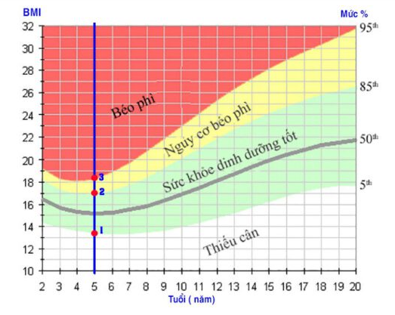
5. Phân loại béo phì
Có nhiều cách phân loại:
Theo cơ chế bệnh sinh: Béo phì đơn thuần – Béo phì bệnh lý.
Theo tuổi xuất hiện: Béo phì trước 5 tuổi – Béo phì sau 5 tuổi.
Theo hình thái mô mỡ, giải phẫu: Béo bụng (béo phì hình quả táo) – béo thân, đùi (béo phì hình quả lê).
Theo phân loại mức độ:

Slide 16

LÀM GÌ KHI TRẺ THỪA CÂN BÉO PHÌ?
DINH DƯỠNG
HOẠT ĐỘNG THỂ LỰC
GIẤC NGỦ

Slide 17
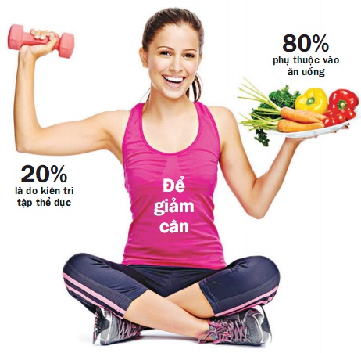
PHẦN II:
CÁC BIỆN PHÁP CAN THIỆP VỀ DINH DƯỠNG TRONG
THỪA CÂN - BÉO PHÌ

Slide 18
1. Mục tiêu can thiệp dinh dưỡng
Làm chậm tăng cân hoặc ngừng tăng cân. Kiểm soát và duy trì cân nặng lý tưởng theo chiều cao.
Nếu TCBP có biến chứng: giảm cân từ từ, giảm 500g/tháng với trẻ 6-11 tuổi.
Bảo đảm trẻ tăng trưởng tốt theo lứa tuổi, tạo điều kiện cho trẻ phát triển tối ưu về chiều cao.
Giảm biến chứng do béo phì.
Tạo và duy trì thói quen ăn uống, lối sống lành mạnh.

Slide 19
2. Nguyên tắc can thiệp TCBP:
Xây dựng thực đơn khẩu phần ăn đa dạng, cân đối, hợp lý, đầy đủ các chất dinh dưỡng.
Điều chỉnh chế độ ăn nhằm giảm năng lượng ăn vào.
Tăng rau, trái cây, ngũ cốc nguyên hạt.
Hạn chế mỡ, hạn chế đường.
Ăn đều đặn, tránh bỏ bữa.
Ăn nhiều vào buổi sáng, giảm ăn về chiều và tối, không ăn sau 20 giờ và trước khi đi ngủ 2 giờ.
Tăng cường hoạt động thể lực, hạn chế xem tivi, chơi điện tử…
Chú trọng đến sự hợp tác của gia đình, nhà trường, xã hội.
Notes:
Trong một nghiên cứu can thiệp với trẻ béo phì trong độ tuổi 7-12 tháng, trẻ được chỉ định ngẫu nhiên can thiệp 3 tháng với một trong 3 chế độ ăn khác nhau: lượng carbohydrat thấp (LC), giảm tải lượng đường (RGL) và chế độ giảm năng lượng chung (PC). Tất cả các chế độ ăn đều được bổ sung vitamin và khoáng chất hằng ngày. Kết quả cho thấy chế độ ăn LC và PC đều có hiệu quả như nhau trong việc kiểm soát cân nặng ở trẻ thừa cân béo phì. Tất cả các chế độ ăn LC, RGL và PC đều có hiệu quả trong việc cải thiện lượng mỡ cơ thể kết quả lâm sàng.

Slide 20
Nhu cầu năng lượng khuyến nghị (NCNLKN) cho học sinh.
Công thức sau đây dùng để tính nhu cầu năng lượng khuyến nghị một ngày cho người Việt Nam:
A = B x C
Trong đó:
A: Nhu cầu NLKN cả ngày (Kcal).
B: Năng lượng chuyển hóa cơ bản cả ngày (Kcal).
C: Hệ số hoạt động thể lực (PAL).

Slide 21
Nhu cầu năng lượng khuyến nghị (NCNLKN) cho học sinh
NLKN cho trẻ có BMI bình thường và hoạt động thể lực mức trung bình
 | Tuổi | NLKN=cân nặng thực tế x hệ số chuyển hóa cơ bản x hệ số hoạt động thể lực
Nam | 6 – 7 tuổi | Cân nặng thực tế x 44,3 x 1,55
 | 8 – 9 tuổi | Cân nặng thực tế x 40,8 x 1,6
 | 10 – 11 tuổi | Cân nặng thực tế x 37,4 x 1,65
Nữ | 6 – 7 tuổi | Cân nặng thực tế x 41,9 x 1,55
 | 8 – 9 tuổi | Cân nặng thực tế x 38,3 x 1,6
 | 10 – 11 tuổi | Cân nặng thực tế x 34,8 x 1,65
Lưu ý: cho phép cộng trừ 5g đối với số Protein, glucid, lipid và chất béo, cộng trừ 50 kcal với số năng lượng để tránh số lẻ trong tính toán các phần sử dụng.

Slide 22
Nhu cầu năng lượng khuyến nghị (NCNLKN) cho học sinh
NLKN cho trẻ có BMI bình thường và hoạt động thể lực mức trung bình
Giới | Tuổi | Năng lượng | Glucid | Lipid | Protein
Nam | 6 – 7 tuổi | 1570 | 210 – 230 | 35 – 52 | 33
 | 8 – 9 tuổi | 1820 | 250 – 270 | 40 – 61 | 40
 | 10 – 11 tuổi | 2150 | 290 – 320 | 48 – 72 | 50
Nữ | 6 – 7 tuổi | 1460 | 200 – 220 | 32 – 49 | 32
 | 8 – 9 tuổi | 1730 | 230 – 250 | 38 – 58 | 40
 | 10 – 11 tuổi | 1980 | 230 – 260 | 44 – 66 | 48
Lưu ý: cho phép cộng trừ 5g đối với số Protein, glucid, lipid và chất béo, cộng trừ 50 kcal với số năng lượng để tránh số lẻ trong tính toán các phần sử dụng.

Slide 23
2. Nguyên tắc can thiệp TCBP:
Năng lượng trong khẩu phần ăn cần giảm khoảng 20-25% so với nhu cầu khuyến nghị theo tuổi, giới.
Trong trường hợp béo phì nặng, kết hợp biến chứng: năng lượng khẩu phần nên bằng nhu cầu chuyển hóa cơ bản. Khi đó, công thức tính năng lượng khuyến nghị không nhân với hệ số hoạt động thể lực.
Khi thực tế mức năng lượng khẩu phần của trẻ cao hơn rất nhiều so với mức khuyến nghị, cần giảm năng lượng khẩu phần ăn từ từ từng bước một. Mục tiêu giảm năng lượng khẩu phần là giảm mỗi tuần 300 Kcal so với khẩu phần ăn hiện tại, cho đến khi đạt được mục tiêu.

Slide 24
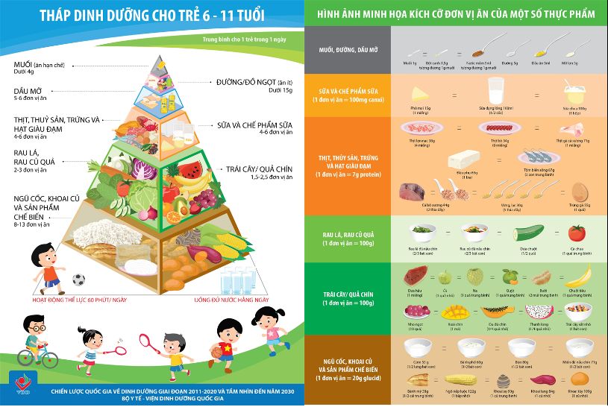
- Tháp dinh dưỡng cho trẻ lứa tuổi 6 - 11 tuổi

Slide 25
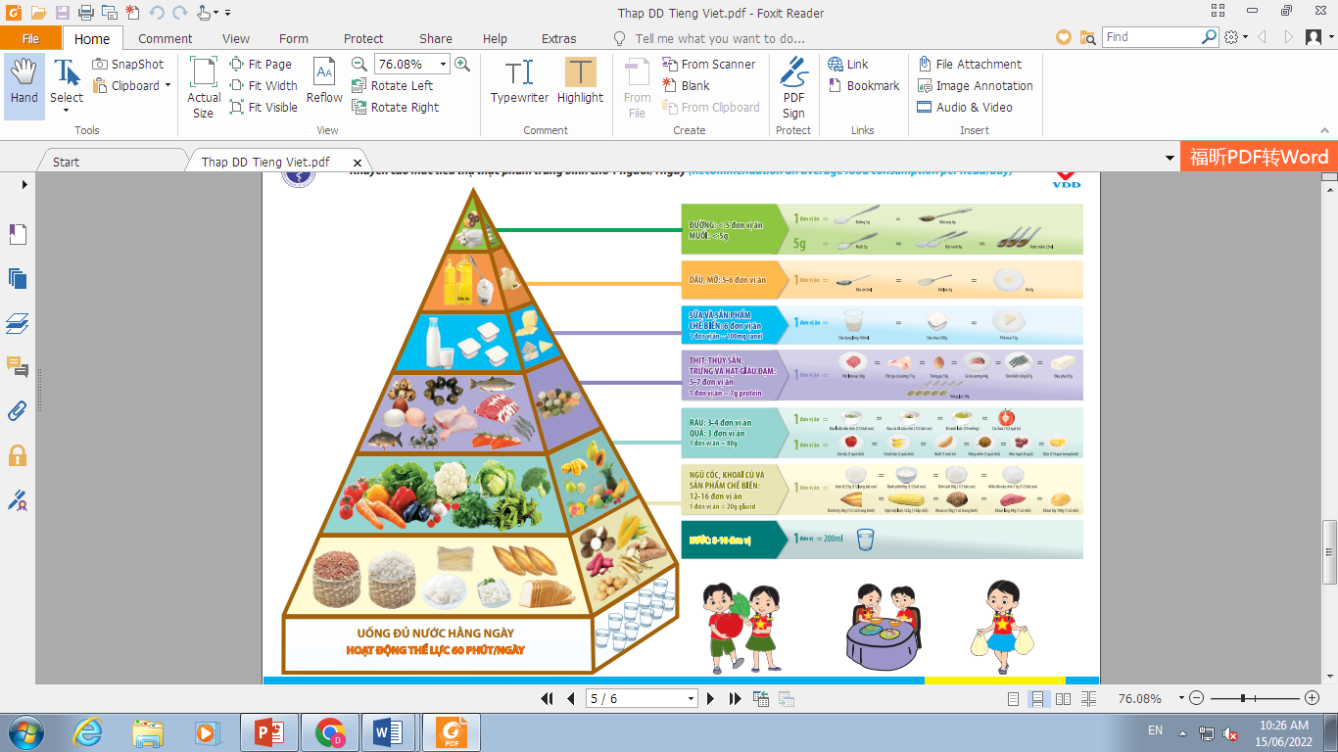
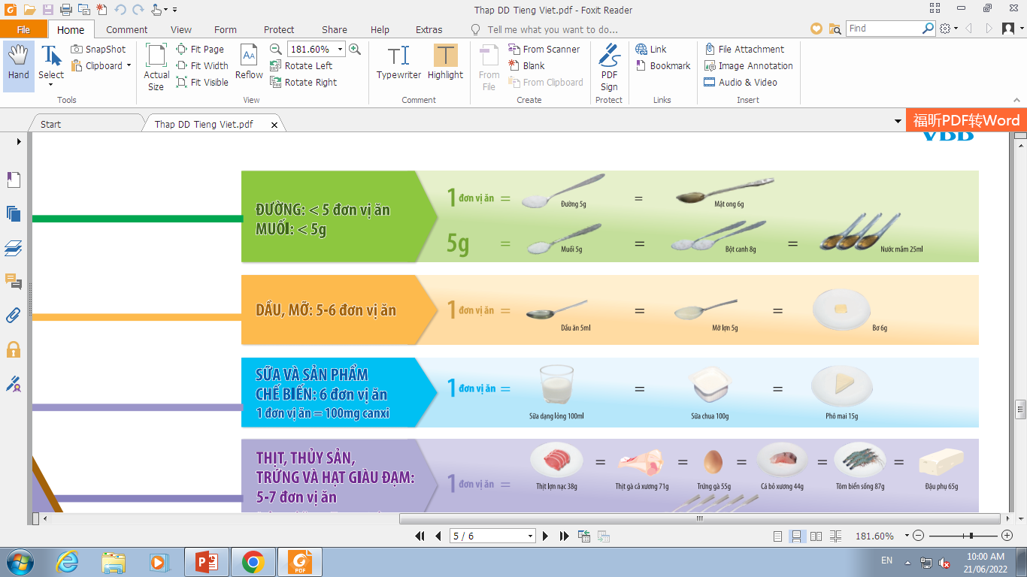
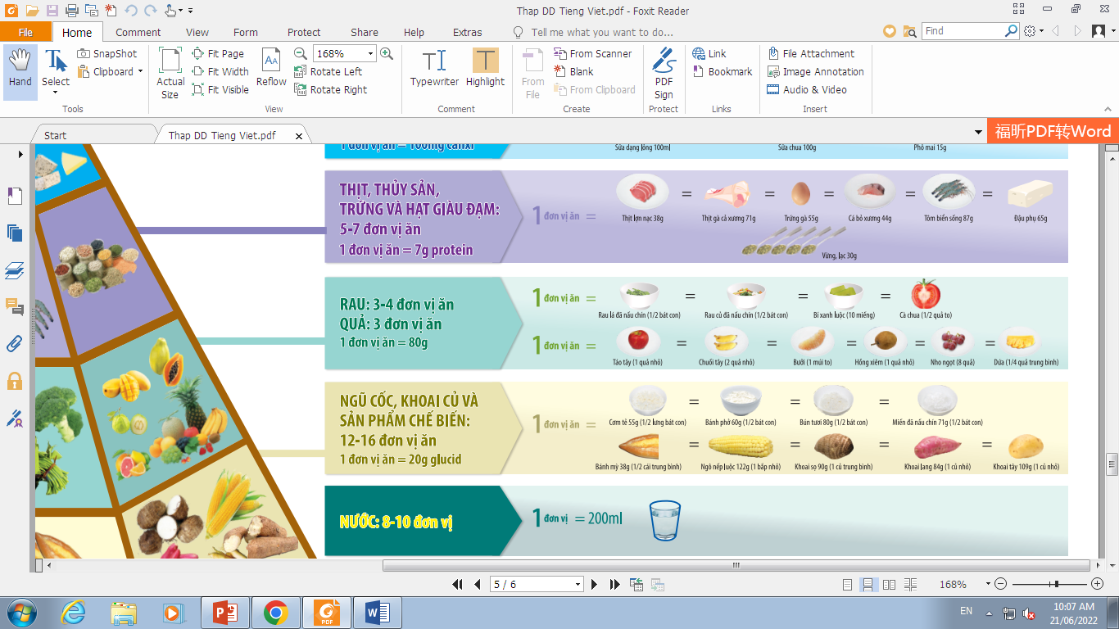
- Tháp dinh dưỡng cho trẻ lứa tuổi 12-14 tuổi

Slide 26
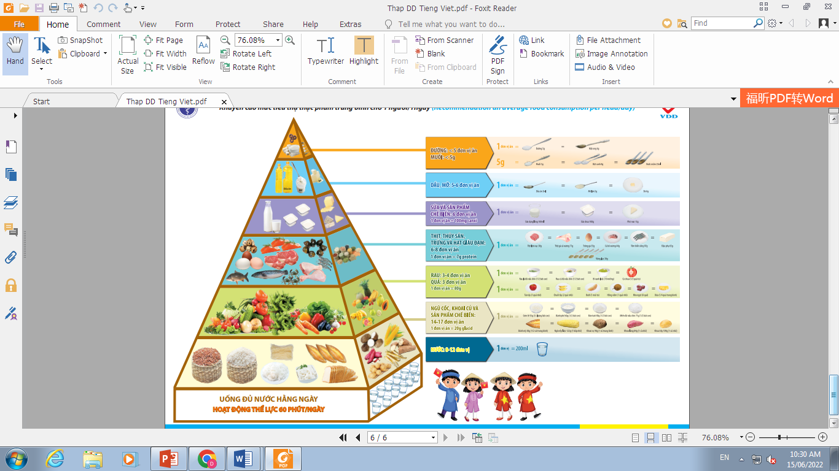
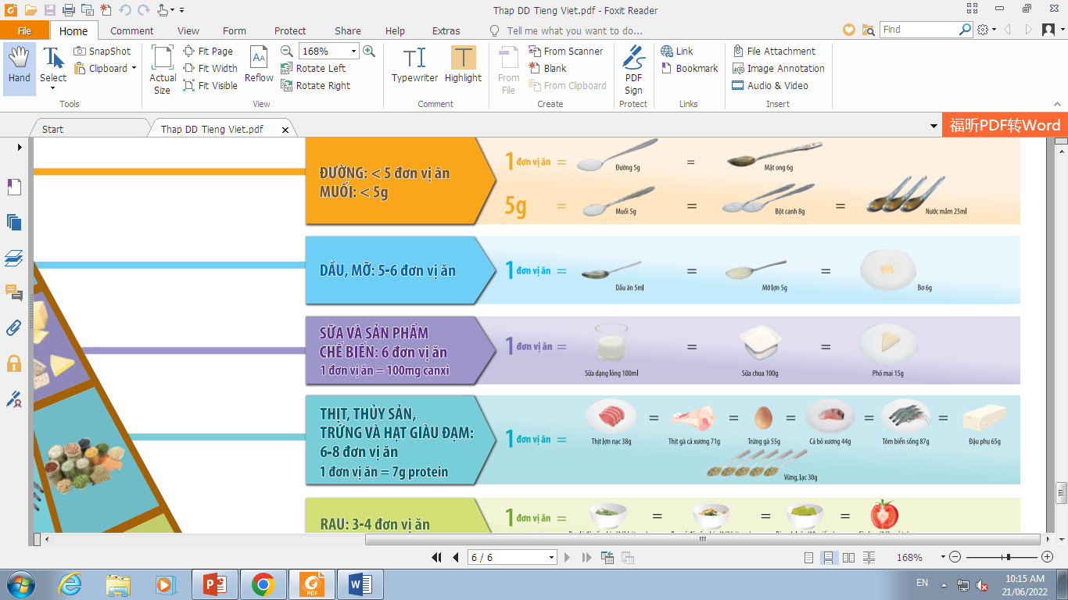
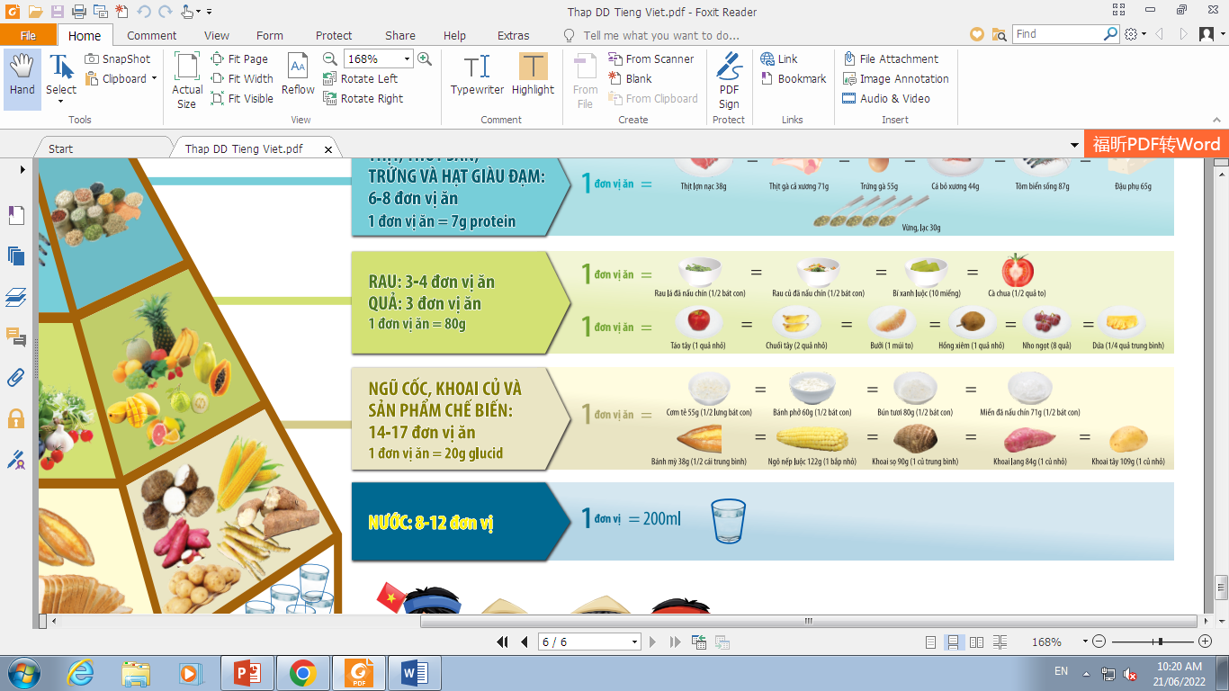
Tháp dinh dưỡng cho trẻ lứa tuổi 15 – 19 tuổi

Slide 27
Câu hỏi thảo luận
Chơi trò chơi: chuyền quả bóng, bóng đến tay ai người đó phải đưa ra 1 câu trả lời. Ai không đưa ra được câu trả lời/trả lời sai là người thua cuộc. Người trả lời đúng và trước đó là người thắng.
1. Liệt kê các loại thực phẩm ưu tiên và cách chế biến phù hợp cho trẻ TCBP?

Slide 28
Câu hỏi thảo luận
Chơi trò chơi: chuyền quả bóng, bóng đến tay ai người đó phải đưa ra 1 câu trả lời. Ai không đưa ra được câu trả lời/trả lời sai là người thua cuộc. Người trả lời đúng và trước đó là người thắng.
2. Liệt kê các loại thực phẩm hạn chế và cách chế biến không phù hợp cho trẻ TCBP?

Slide 29
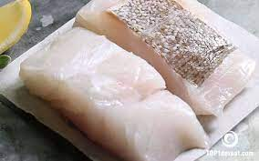
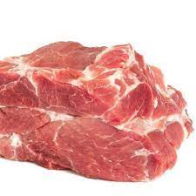
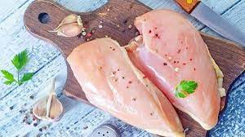
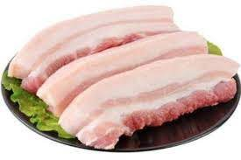
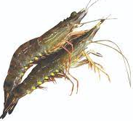
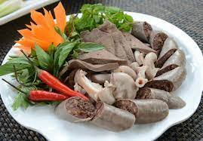
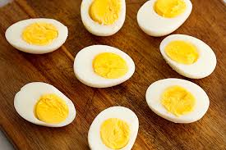
3. Lựa chọn thực phẩm
- Nhóm thực phẩm thịt, cá
Tăng cường
Hạn chế

Slide 30
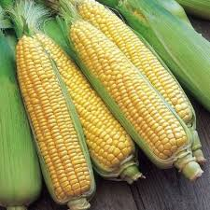
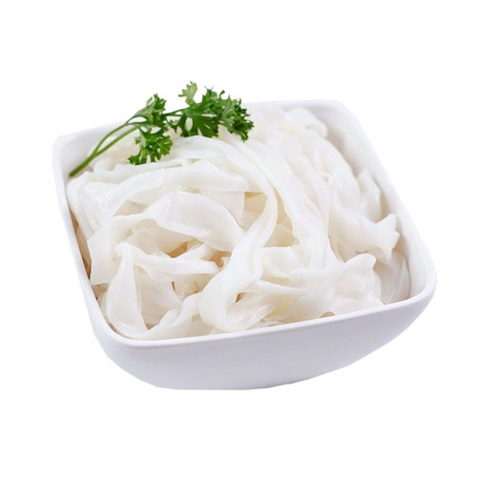
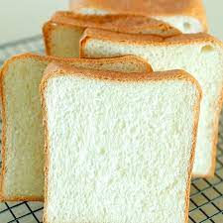
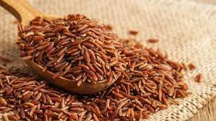
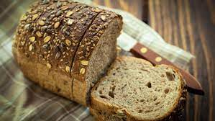
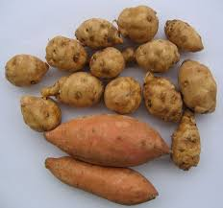
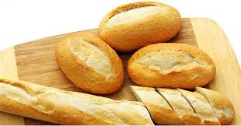
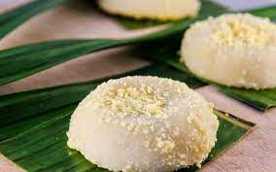
3. Lựa chọn thực phẩm
Nhóm thực phẩm gạo, ngũ cốc
Tăng cường
Hạn chế
Notes:
Chất xơ có trong thực phẩm ở thành tế bào và những thành phần của thực vật, không được tiêu hóa như: celluose, pectins và lignin,…hầu hết các chất xơ không có giá trị dinh dưỡng, nhưng được coi là một thực phẩm chức năng. Chất xơ có tác dụng nhuận tràng, kích thích khả năng hoạt động của ruột già, làm giảm táo bón, tăng khả năng tiêu hóa đồng thời cũng là tác nhân tham gia thải loại các sản phẩm oxi hóa, các chất độc hại ra khỏi cơ thể.
Chất xơ còn giúp giảm tái hấp thu cholesterol từ acid mật, muối mật.
Chất xơ cũng làm tăng sự nhạy cảm của cơ thể với insulin và góp phần kiểm soát cân nặng.

Slide 31


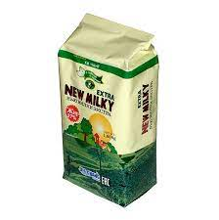
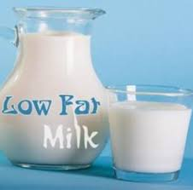
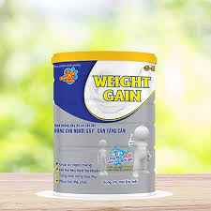
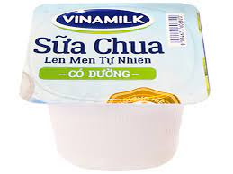
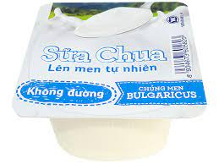
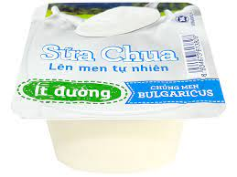
3. Lựa chọn thực phẩm
Nhóm sữa
Tăng cường
Hạn chế

Slide 32
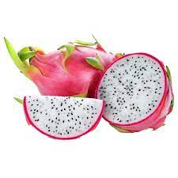
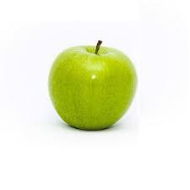
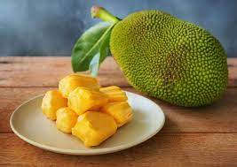
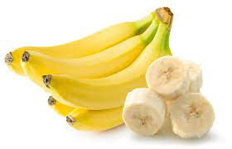
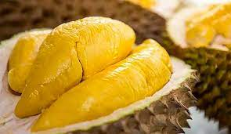
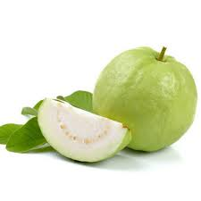
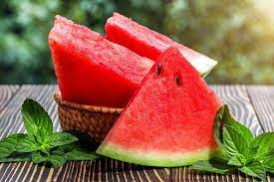
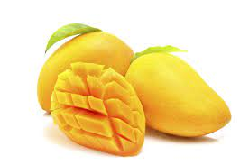

3. Lựa chọn thực phẩm
Quả chín
Tăng cường
Hạn chế

Slide 33

3. Lựa chọn thực phẩm
Hạn chế đồ ngọt

Slide 34

3. Lựa chọn thực phẩm
Hạn chế TP chế biến sẵn
Chất béo trans fat
Calo rỗng

Slide 35
3. Lựa chọn thực phẩm
 | Tên thực phẩm | Chỉ số đường huyết (%) | Tên thực phẩm | Chỉ số đường huyết (%)
Bánh mì | Bánh mì trắng | 100
 | Bánh mì toàn phần | 99
 | Bánh mì tươi | 31,1
Lương thực | Gạo trắng | 83 | Khoai lang | 54
 | Lúa mạch | 31 | Khoai sọ | 58
 | Yến mạch | 85 | Sắn (khoai mì) | 50
 | Bột dong | 95 | Củ từ | 51
 | Gạo giã dối | 72 | Khoai bỏ lò | 135
Quả chín | Chuối | 53 | Nho | 25-43
 | Táo | 34 | Mận | 24
 | Dưa hấu | 72 | Anh đào | 32
 | Đu đủ | 56±6 | Lê | 34±4
 | Cam | 31-40 | Kiwi | 47±4
 | Xoài | 55 | ổi | 16
Hạn chế
Hạn chế GI>70

Slide 36
3. Lựa chọn thực phẩm
 | Tên thực phẩm | Chỉ số đường huyết (%)
Nước quả chín | Nước táo | 40
 | Nước nho | 48
 | Nước cam | 46±6
 | Nước cà chua đóng hộp | 38±4
Rau | Cà rốt | 49
 | Rau muống | 10
Đậu | Lạc | 19
 | Đậu tương | 18
 | Hạt đậu | 49
Sữa | Sữa gày | 32
 | Sữa chua | 52
 | Kem | 52
 | Quasurelight (công ty Bibica) | 25,1
 | Glucerna (công tyAbbott) | 14-39
Đường | Đường kính | 86
Các sản phẩm bánh, ngũ cốc | Bánh bích quy | 50-65
 | Huralight (công ty Bibica) | 27,6
 | Netsurelight (công ty Bibica) | 25,8
 | Nutribislight (công ty Bibica) | 31,4
Hạn chế
Hạn chế GI>70

Slide 37
3. Lựa chọn thực phẩm
Tăng cường chất xơ
Tên thực phẩm | Lượng chất xơ trong 100g thực phẩm | Tên thực phẩm | Lượng chất xơ trong 100g thực phẩm
Kê | 3,4 | Thanh long | 1,8
Gạo lứt | 3,0 | Cam | 1,4
Ngô | 1,2 | Sầu riêng | 1,4
Gạo tẻ máy | 0,4 | Mít | 1,2
Cốm | 0,6 | Vải | 1,1
Bột mỳ | 0,3 | Nhãn | 1,0
Khoai lang | 1,3 | Ổi | 6,0
Quả ít ngọt: khoảng 1 – 1,5 g chất xơ/100g

Slide 38
3. Lựa chọn thực phẩm
Tăng cường chất xơ
Tên thực phẩm | Lượng chất xơ trong 100g thực phẩm | Tên thực phẩm | Lượng chất xơ trong 100g thực phẩm
Rau má | 4,5 | Rau dền | 1,6
Rau ngót | 2,5 | Rau đay | 1,5
Rau mồng tơi | 2,5 | Rau lang | 1,4
Cải cúc | 2 | Rau muống | 1,0
Rau sam | 0,7 | Bí xanh | 1,0
Đậu đũa | 4,3 | Đậu đen | 4,0
Rau lá, củ: khoảng 1,5 – 2 g chất xơ/100g

Slide 39







Phương pháp chế biến
Tăng cường
Hạn chế

Slide 40



3. Lựa chọn thực phẩm
Nhóm gạo, ngũ cốc: Nên sử dụng nhiều gạo ngũ cốc nguyên vỏ nguyên hạt, khoai củ như khoai lang, gạo lứt, gạo xay xát dối,… hơn là sử dụng gạo trắng, bánh mì, bún, phở…
Nhóm thịt, cá: Nên sử dụng thịt ít béo (bò nạc, lợn nạc, ức gà,…), cá và hải sản các loại.
Nhóm sữa: chỉ dùng sữa tươi, sữa chua không đường, hoặc sữa công thức giàu canxi ít béo.
Quả chín: chọn loại quả ít ngọt, ăn nguyên múi, nguyên miếng như roi, thanh long, ổi,…

Slide 41
Tổng hợp một số chú ý về lựa chọn thực phẩm và cách chế biến trong can thiệp dinh dưỡng trẻ TCBP
Các món quay, xào
Thực phẩm nhiều năng lượng: thịt nhiều mỡ, thức ăn chế biến sẵn…
Ăn vặt, bim bim, bánh kẹo, bánh ngọt…; không nên vừa ăn vừa xem tivi…
Dự trữ nhiều thực phẩm trong nhà, tủ lạnh
Ăn tối muộn sau 20 giờ
Ưu tiên món hấp, luộc, nộm
Ưu tiên thực phẩm nguyên cám, ít năng lượng
Ăn đủ rau, hoa quả tươi mỗi ngày
Uống đủ nước mỗi ngày (6-8 đơn vị, 1 đơn vị nước = 200ml)
Uống nước hoặc ăn rau khi bắt đầu bữa ăn
Ngủ đủ

Slide 42





Một số lưu ý khác
Thường xuyên theo dõi cân nặng, chỉ số BMI của trẻ.
Bổ sung Vitamin, khoáng chất để tối ưu chiều cao:
+ Vitamin: A, B, C, D, E, K: Fe, Canxi, Kẽm, Kali

Slide 43
4. Một số hoạt động truyền thông trong can thiệp TCBP
Truyền thông tư vấn cho trẻ và gia đình:
Cần hiều rõ tác hại của béo phì và những lợi ích nếu đầy lùi được béo phì. Khẳng định quyết tâm và biết tự giám sát chế độ ăn và lối sống. Thực hiện chế độ ăn cân đối về chất lượng, hợp lý về số lượng, đáp ứng đủ nhu cầu về năng lượng và sự cần thiết về chất khoáng theo lứa tuổi.
Truyền thông cho chính quyền, nhà trường, người cung cấp bữa ăn học đường: Tạo sự đồng thuận giữa gia đình và nhà trường trong việc can thiệp; tạo môi trường khuyến khích cho trẻ vận động; cung cấp chế độ dinh dưỡng hợp lý theo lứa tuổi; Giám sát phát hiện sớm những biểu hiện của bênh KLN ở trẻ;....

Slide 44
4. Truyền thông giáo dục về dinh dưỡng cho học sinh
Nội dung truyền thông cho học sinh gồm những kiến thức dinh dưỡng nền tảng:
Vai trò của dinh dưỡng đối với sức khỏe,
ăn uống hợp lý, đa dạng để có cơ thể khỏe mạnh,
tầm quan trọng của bữa ăn sáng,
thiếu vi chất dinh dưỡng,
tăng cường ăn rau củ quả,
ngủ nghỉ và vận động hợp lý

Slide 45
4. Truyền thông giáo dục về dinh dưỡng cho học sinh, gia đình và giáo viên, người cung cấp bữa ăn học đường.
Một số nội dung chính cha mẹ và nhà trường cần làm:
Cho con ăn đủ 3 bữa chính và 1-2 bữa phụ trong ngày. Không nên ăn bữa tối quá muộn và ăn trước khi đi ngủ. Nên bổ sung sữa và các sản phẩm sữa trong khẩu phần ăn.
Sử dụng đa dạng thực phẩm, đảm bảo đủ 4 nhóm thực phẩm là ngũ cốc, đạm, chất béo và rau quả; kết hợp thực phẩm động vật và thực vật.
Tăng cường các món luộc, canh; hạn chế các món kho, rim, rang mặn và thực phẩm chế biến sẵn. Nên pha loãng nước chấm trong các bữa ăn.
Hướng dẫn và khuyến khích các con ăn nhiều rau và trái cây, hạn chế ăn chất béo, hạn chế ăn, uống đồ ngọt và đồ ăn nhanh, ăn giảm muối và không để các con lười vận động.

Slide 46
LÀM GÌ KHI TRẺ THỪA CÂN BÉO PHÌ?
DINH DƯỠNG
HOẠT ĐỘNG THỂ LỰC
GIẤC NGỦ

Slide 47

Tháp vận động hợp lý
HĐTL cường độ trung bình tổng cộng ít nhất 60 phút mỗi ngày và có thể chia làm nhiều lần nhưng mỗi lần cần từ 10 phút trở lên

Slide 48

+ Thói quen ngủ nghỉ hợp lý, đúng giờ
Trẻ 12-18t nên ngủ 8 – 10 tiếng/ngày và ngủ từ 21h, cố gắng trước 23h
Ngủ trưa: tối thiểu 30p
Giảm Leptin
Tăng Cholesterol máu
Tăng tích tụ chất béo
Tăng lượng đường
Tăng gherlin
Ngủ ít, không đúng giờ

Slide 49

PHẦN III:
THỰC HÀNH TƯ VẤN DINH DƯỠNG CHO TRẺ
THỪA CÂN BÉO PHÌ

Slide 50



- Xác định tình trạng TCBP?
38 KG
40 KG

Slide 51
Thực hành truyền thông cho trẻ TCBP lứa tuổi học sinh
Tình huống: Thực hiện đóng vai một buổi tư vấn cho cha mẹ học sinh về dinh dưỡng và vận động thể lực hợp lý nhằm phòng chống thừa cân béo phì cho trẻ số 1 (trẻ nữ 12 tuổi, hiện tại CC: 1,52m, CN: 44kg).
Lý do chính phụ huynh lo lắng:
Trẻ đã có thời gian thừa cân, thời gian gần đây phải đi học thêm nhiều nên không thường xuyên luyện tập và ăn uống theo chế độ kiểm soát nên dễ tăng cân trở lại.
Trẻ đã đến tuổi dậy thì nên bổ sung thêm thực phẩm/vi chất gì cho phù hợp?

Slide 52
Thực hành truyền thông cho trẻ TCBP lứa tuổi học sinh
Đánh giá :
Thực hiện được các kỹ năng truyền thông sau:
+ Chào hỏi, giới thiệu làm quen;
+ Đặt câu hỏi, lắng nghe;
+ Khen ngợi, khuyên nhủ,
+ Kiểm tra, khẳng định;
+ Khuyến khích, động viên;
+ Kết luận và hẹn gặp lại.
Đồng thời người truyền thông viên truyền tải nội dung truyền thông đến người nghe bằng các hình ảnh minh họa cụ thể, lời nói dễ nghe, dễ hiểu, ngắn gọn và dễ nhớ.

Slide 53
Nội dung | Chưa làm | Làm chưa tốt | Làm tốt
Chào hỏi, tiếp xúc thân mật và sử dụng tốt các giao tiếp không lời
Hỏi các câu hỏi mở để tìm hiểu những khó khăn vướng mắc, những gì đối tượng đã biết, tin, đã làm đúng và chưa đúng
Khen những gì đối tượng đã làm tốt, đã hiểu đúng
Khuyên nhủ, bổ sung thông tin, nêu lợi ích và hướng dẫn những điều thiết thực, cụ thể mà đối tượng cần biết, cần làm (dùng tranh ảnh, ví dụ thực tế địa phương để minh hoạ), thảo luận cách giải quyết khó khăn, vướng mắc
Kiểm tra xem đối tượng có hiểu đúng nội dung mà bạn vừa trao đổi không
Khuyến khích, động viên đối tượng làm theo
Đạt được cam kết về những gì đối tượng sẽ làm, hẹn gặp lại.

Slide 54


Slide 55



